Slide 1
Tema 4
Gestión estratégica y tecnológica en la Empresa y organizaciones
Objetivos docentes.
Ejercicios y cuestiones teóricas.
Toma de decisiones y horizonte temporal. Tipos de decisiones.
Ventaja Competitiva
- Concepto de estrategia. Fuentes de ventajas competitivas.
- Tipos de estrategia.
- El proceso de diseño y formulación de estrategias.
- Previsión y prospectiva.
- Análisis externo y específico del entorno del negocio.
- Análisis interno. Diagnostico de las tecnologías.
- Tecnología y actividad productiva.
- Tipos de tecnologías. Invención e innovación.
Estrategia tecnológica.

Slide 2
- Objetivos docentes.
Comprender las bases de los diferentes tipos de decisiones y el papel fundamental de las ventajas competitivas en el proceso de la toma de decisiones estratégicas.
Entender los conceptos básicos relativos a prospectiva y previsión en el proceso de formulación estratégica y en los procesos de toma de decisiones en general.
Conocer algunas de las técnicas y herramientas que pueden ser útiles a la hora de diseñar y establecer la estrategia de una empresa u organización.
Responder a las preguntas teóricas que se plantean.
Resolver los problemas prácticos que se planteen.

Slide 3
Ejercicios
1.- Tipos de decisiones según el horizonte temporal de incidencia de las mismas.
2.- Fases en el proceso de toma de decisiones.
3.- Que es la ventaja competitiva de la empresa.
4.- Indicar al menos 4 factores (tangibles o intangibles internos o externos) , determinantes de la competitividad de la empresa.
5.- En que consiste la estrategia competitiva de la empresa?. ¿Cuál es su fin último?.
6.- Explicar brevemente el concepto de sinergia. Ilustrarlo con un ejemplo.
7.- Indicar al menos cuatro ejemplos de fuentes de ventajas competitivas indirectas (estructurales o políticas).
8.- Indicar al menos cuatro ejemplos de fuentes de ventajas competitivas directas (competitivas o estructurales o estratégicas).
9.- Indicar los tipos de estrategias competitivas básicas que propone Porter. definirlas
10.- Indicar al menos cuatro ejemplos de estrategias según el ciclo de vida de la empresa u organización.
11.- Fases en el proceso de formulación de la estrategia.
12.- Diferencias entre previsión y prospectiva.
13.- ¿Qué son las técnicas de análisis del perfil estratégico?. ¿En que se fundamentan?.
14.- ¿Qué es la cadena de valor de Porter?. ¿Cuál es su utilidad y finalidad como elemento de análisis estratégico?.
15.- ¿Qué es la Matriz BCG?. ¿Cuál es su principal utilidad o que información útil aporta en el proceso de análisis estratégico?.
16.- Indicar y representar gráficamente las posibles situaciones del portafolios de una organización.
17.- Definición de Benchmarking. Objeto del mismo y fases del proceso.

Slide 4
18.- ¿Es necesario inventar para innovar?. Argumente la respuesta.
19.- Explique brevemente los tipos de evaluación tecnológica posibles.
20.- ¿Puede ser útil el ciclo de vida de los productos en los procesos de innovación? Explíquelo brevemente.
21.- ¿Puede ser útil el ciclo de vida de la tecnología en los procesos de innovación? Explíquelo brevemente
22.- ¿Existe o debería existir alguna relación entre estrategia empresarial y estrateg
ia tecnológica? Explíquelo brevemente.
23.- ¿En que consiste una estrategia de seguidor? Explíquelo brevemente.
24.- ¿En que consiste una estrategia de nicho? Explíquelo brevemente.

Slide 5
Dimensión temporal de las decisiones empresariales. Tipo de decisiones.
Le Moigne (1976):
la toma de decisiones equivale a la identificación y resolución de problemas que se presentan en toda organización
TIPOS DE DECISIONES:
ANÁLISIS
DEL
ENTORNO
DECISIONES
ESTRATÉGICAS
DECISIONES
TÁCTICAS
DECISIONES
OPERATIVAS
EJECUCIÓN
RECURSOS
DISPONIBLES

Slide 6
La ventaja Competitiva.
VENTAJA COMPETITIVA (Claver et al. (1995).
“El conjunto de características desarrolladas por la empresa para alcanzar o mantener una posición competitiva ventajosa frente a los competidores y resulta de la explotación o del aprovechamiento adecuado e alguna capacidad distintiva (recurso o competencia) que resulte clave dentro de los condicionantes marcados por el sector al que pertenece la empresa, pudiendo resultar, por ejemplo, en el acceso privilegiado a una determinada materia prima, la posesión de una patente o de equipos productivos técnicamente perfeccionados, el control de la mano de obra cualificada, una cultura motivadora, etc.”.
DIMENSIONES Y FACTORES DE COMPETITIVIDAD.
Factores tangibles
* PIB (tasa de variación).
* Inflación (tasa de variación).
* Costes laborales unitarios.
* Tipo de cambio efectivo real.
* Tamaño.
* Crecimiento.
* Productividad.
* Rentabilidad.
Factores
externos
Factores
internos
* Apertura exterior.
* Desarrollo tecnológico.
(sistema de ciencia y tecnología).
* Cultura empresarial.
* Internacionalización.
* Innovación: I + D.
* Actitud estratégica y estilo de dirección.
* Calidad total.
* Diseño industrial.
Factores
intangibles

Slide 7
Concepto de estrategia. Elementos. Fuentes de Ventajas Competitivas
Estrategia ---> “strategos” “Arte del general”
1ª Etapa (1965-1975).
Ansoff (1965), “es el proceso activo de determinación y guía del curso de acción de la empresa
hacia sus objetivos”.
Lorange y Vancill (1977), consiste en “la conceptualización, expresa o implícita del líder de la
organización de:
- Los objetivos o propósitos a largo plazo de la organización.
- Las restricciones o políticas, autoimpuestas por el líder o aceptadas.
- El conjunto de planes y metas a corto plazo actuales.
2ª Etapa desde 1975 hasta la década de los 80 (DIRECCIÓN ESTRATÉGICA):
Ansoff (1980), para el que consiste en “la determinación de los impulsos para el desarrollo de la
empresa.
Porter (1980)
“es la formulación de una estrategia competitiva consiste en relacionar a una
empresa con su medio ambiente y comprende una acción ofensiva o defensiva
para crear una posición sostenible frente a las cinco fuerzas competitivas en el
sector industrial en que está presente y obtener así un rendimiento superior
sobre la inversión de la empresa”.
“En definitiva, la estrategia tratara de alcanzar la o las oportunas ventajas competitivas”

Slide 8
Elementos de la estrategia (Menguzzato y Renau (1992)).
Ámbito o campo de actividad
Sinergia
EMPRESA
(ESTRATEGIA)
Capacidades
distintivas
Ventajas competitivas

Slide 9
Fuentes de ventajas competitivas.
* Dotación de recursos económicos.
* Infraestructura de transportes y comunicaciones.
* Estructura del sistema ciencia y tecnología.
Estructura competitiva del mercado.
Tejido industrial (matriz de relaciones inter-industriales).
Condiciones
estructurales.
Indirectas
(economías externas).
Condiciones políticas.
* Política económica del gobierno.
* Papel de los agentes sociales.
Fuentes de
ventaja
competitiva.
* Economías de escala.
* Economías de diferenciación.
* Economías de ámbito o de cartera.
* Economías de red o posición.
* Economías de experiencia.
Condiciones
competitivas.
Directas (competencias básicas).
Condiciones estratégicas.
Conocimientos y capacidades.
Papel del espíritu innovador y de la actitud
estratégica.

Slide 10
Tipos de estrategias.
Niveles de estrategia empresarial (Claver et al. (1995))
Estrategia a nivel corporativo.
Estrategia a nivel de negocio.
Estrategia a nivel
funcional.
Tipos de estrategias (Menguzzato y Renau (1992)).
Estrategia de Liderazgo en costes.
Estrategia de diferenciación.
Estrategia de segmentación o enfoque.
Estrategias competitivas.
Tipos de Estrategias
Estrategias según el
ciclo de vida
Crecimiento (crec. estable y por diversificación)
Supervivencia (saneamiento, cosecha y liquidación)

Slide 11
El proceso de formulación de estrategias.
Fase de análisis
Definición y Formulación
Formalización
Implantación
Control
Análisis y pronóstico
del
entorno
Definición de misisones, objetivos y metas
Elaboración del plan estratégico
Implantación de la estrategia
Control estratégico
Análisis interno y
determinación del posicionamiento
Formulación y selección de estrategias

Slide 12
Previsión y prospectiva.
Prevision: “Suponer lo que será el futuro”
Prospectiva: “Proceso sistemático de explorar el futuro de la ciencia, la tecnología y la sociedad con
Martín (1998) el objetivo de identificar las tecnologías genéricas emergentes y las áreas de
investigación estratégicas que las apoyen con mayor probabilidad de proporcionar
beneficios económicos y sociales ”.
Elementos de la prospectiva:
Necesidades económicas
y sociales
Oportunidades científicas
y tecnológicas
ANÁLISIS
ESTRATÉGICO
Ventajas económicas
y sociales
y recursos
Fortalezas económicas
y sociales
y recursos
Valhondo (2003) : Una correcta prospectiva debería combinar las tendencias
(futuros esperados), escenarios (futuros posibles) y visiones (futuros deseados)

Slide 13
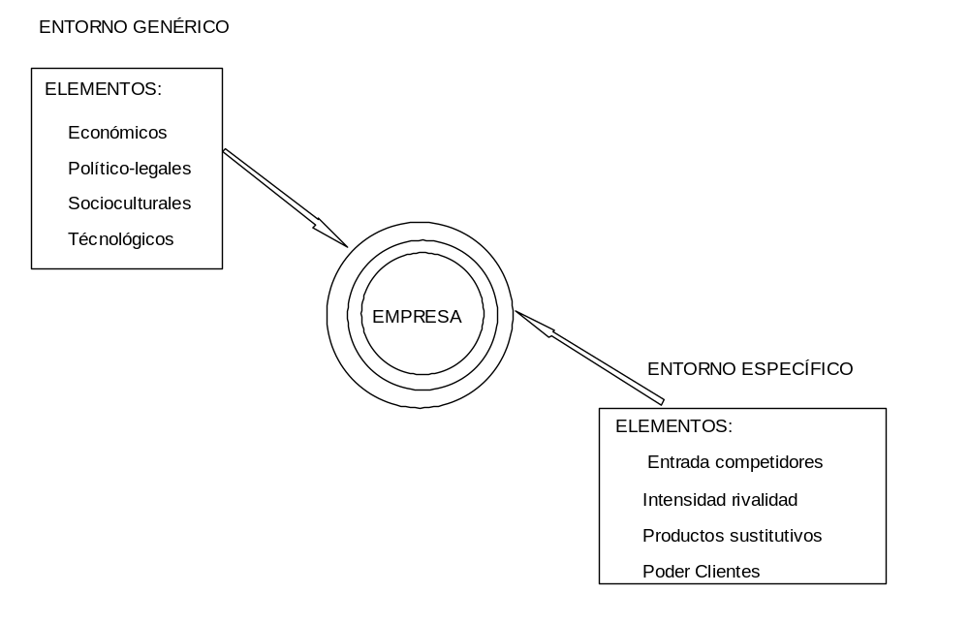
Análisis externo. Entorno genérico y entorno específico (sector).

Slide 14
Técnicas y métodos de análisis del entorno
PERFIL ESTRATÉGICO DEL ENTORNO ( Likert (1967).
El Perfil estratégico de la empresa
Empresa Z
Empresa lider
Competidor principal
+
Factores. = - E +
+
Factores. 1 2 3 4 5
Fuerzas competitivas.
- Amenazas competitivas
- Poder de los agentes frontera
Características estructurales de la empresa.
- Antigüedad y ciclo de vida.
- Tamaño y estructura jurídica.
Campo de actividad.
- Productos.
- mercados.
- Unidades de negocio
Estructura de organización..
- Comunicación e información.
- Flexibilidad.
Estilo de dirección.
- Cultura.
- Estilo de dirección.
Otros factores.
- Estructura financiera.
- Área de marketing.
Fuerzas competitivas.
- Amenazas competitivas
- Poder de los agentes frontera
Características estructurales de la empresa.
- Antigüedad y ciclo de vida.
- Tamaño y estructura jurídica.
Campo de actividad.
- Productos.
- mercados.
- Unidades de negocio
Estructura de organización..
- Comunicación e información.
- Flexibilidad.
Estilo de dirección.
- Cultura.
- Estilo de dirección.
Otros factores.
- Estructura financiera.
- Área de marketing.
Técnicas de prospección y previsión: (estadísticas, simulación, delphi, ....)

Slide 15
ELEMENTOS DE ANÁLISIS DE LA DIRECCIÓN ESTRATÉGICA.
PORTER (1990)
MATRIZ DE POSICIONAMIENTO ESTRATÉGICO.
Ventaja competitiva
Coste reducido Diferenciación
Liderazgo
en costes
Diferenciación
Reducido Amplio
Ámbito Competitivo
Segmentación
por costes
Segmentación
por diferenciación
LA CADENA DE VALOR DE LA EMPRESA
Infraestructura de la empresa
ACTIVIDADES
DE APOYO
Administración de recursos humanos
Desarrollo tecnológico
Abastecimiento y compras
Logística interna
Operación
logística externa
Marketing y ventas
Servicio
ACTIVIDADES PRIMARIAS

Slide 16

Análisis interno. Técnicas de diagnóstico.
El análisis DAFO.
Análisis del entorno
Amenazas
Oportunidades
Puntos
fuertes
Estratégias
defensivas
Estratégias
ofensivas
Puntos
débiles
Estratégias
de supervivencia
Estratégias
de reorientación
La Matriz BCG o matriz crecimiento-cuota de mercado.
30 %
Estrellas
Dilemas
20 %
10 %
5 %
10 %
0 %
20 %
2 %
- 10 %
Vacas
Pesos muertos
8 4 2 1 0,5 0,25
Cuota relativa de mercado (escala logarítmica)

Slide 17
Situaciones posibles del portafolios
Portafolios equilibrado
Portafolios excesivamente maduro
Portafolios inestable
¿Innovación en productos?
Dirección de fondos y dinámica de la cartera
Dinámica deseada
Dinámica no deseada
Dirección de fondos
Dinámicas deseada y no deseada

Slide 18
El Benchmarking. Kaiser (1994).DEFINICIÓN.
“Es un proceso continuo de medida de los productos, servicios y procesos en relación con los competidores más fuertes, o
aquellos considerados como líderes”.
“La búsqueda de las mejores prácticas de las empresas que conducen a un rendimiento superior”.
OBJETO DEL BENCHMARKING: Determinar a nivel estratégico los estándares de rendimiento sobre:
SATISFACCIÓN DE LOS CLIENTES.
MOTIVACIÓN Y SATISFACCIÓN DE LOS EMPLEADOS.
PARTICIPACIÓN DE MERCADO.
RENTABILIDAD DE ACTIVOS.
Determinar las funciones que se someterán a Benchmarking
PROCESO DEL BENCHMARKING:
Identificar las variables clave a medir
Identificar las empresas BEST -IN-CLASS
Medir los resultados
de las empresas
BEST-IN-CLASS
Medir los propios
resultados
Especificar los programas
y acciones para alcanzar y
superar a los de las BEST-IN-CLASS
Implantación y seguimiento
de resultados

Slide 19
EVALUACIÓN DE LA TECNOLOGÍA:
INSTRUMENTAL: trata de determinar si la tecnología objeto de la evaluación funciona y consigue el resultado deseado en términos de operatividad, fiabilidad, funcionalidad, adecuación al uso, ....
ECONÓMICA: Si origino el beneficio esperado por la empresa. Relación entre inversión necesaria y rentabilidad, ...
Ciclo de vida de la tecnología y del producto. Fases. Procesos de sustitución.
TIEMPO DE VIDA DE LA TECNOLOGÍA. Relación entre rentabilidad e inversiones.

